Slide 1
第十五章 静电场中的电介质
（Dielectric In Electrostatic Field）
前言
△§1 电介质对电场的影响
§2 电介质的极化
§3 D的高斯定律
△§4 电容器及其电容
△§5 电容器的能量、有介质时的电场能量
*△(补充)铁电体 、压电效应

Slide 2
前 言
电介质就是电的绝缘体。
在概念上电介质与导体构成一对矛盾体。它们又对立、又依存；在实际应用中，它们的作用正相反，但又常常并用。正如导体一样，研究电介质对电场的影响，也是电学中的一个十分重要的问题。

Slide 3
△§1 电介质对电场的影响
极板电量不变时，在极板间充满各向同性均匀电介质前后的场强关系
+Q
-Q
+Q
-Q
电介质
真空
E₀
E

Slide 4
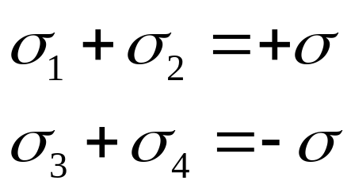
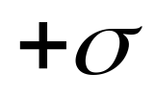

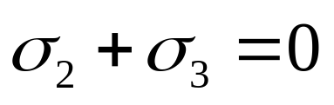
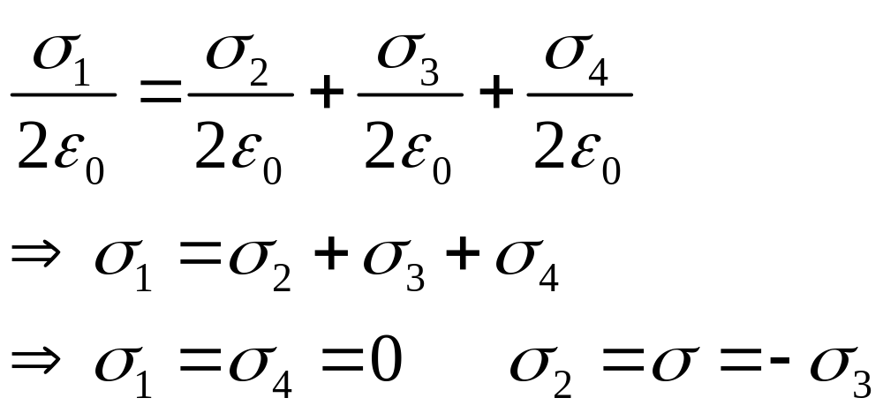

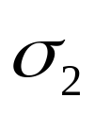
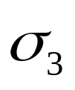
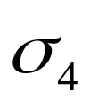
Questions
1、电场强度的分布如何？
2、电荷分布如何？
对称性分析可确定电场强度的分布
电荷守恒定律：
真空
高斯定理：
导体静电平衡条件：
E₀

Slide 5

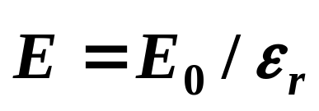
极板电量不变时，在极间充满各向同性均匀电介质时电场强度 的分布与真空时一样
+Q
-Q
+Q
-Q
电介质
真空
E
E₀
ε_{r} ⎯ 介质的相对介电常数
（相对电容率）
（ relative permittivity）

Slide 6
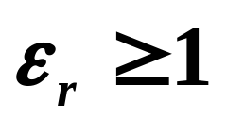
ε_{r}与介质种类和状态有关。
书P71表15.1列出了某些电介质
的ε_{r} ，
其中：空气ε_{r}=1，
水（20℃， 1atm） ε_{r}=80，
钛酸钡ε_{r}=10³—10⁴。

Slide 7
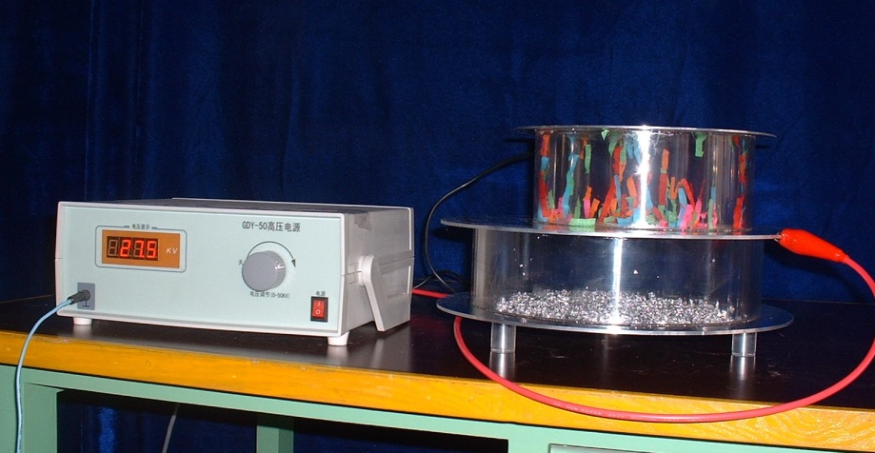
§2 电介质的极化
分子的构成
单原子分子 He ，Ne等；
双原子分子 H₂，Cl₂ ， HCl
多原子分子 H₂O，CO₂

Slide 8
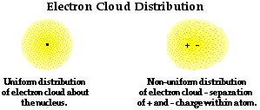
一.电介质分子可分为有极和无极两类
1.无极分子（nonpolar molecule）：
±
分子电荷的正、负“重心”重合，
无固有电偶
极矩。
如：He，Ne， CH₄ …

Slide 9
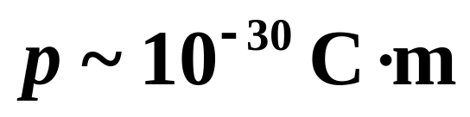
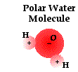
2.有极分子（polar molecule）：
− +
分子电荷的正、负“重心”分开，具有固有电偶
极矩，
。
如:水， HCl，NH₃ …

Slide 10
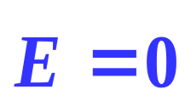
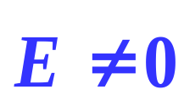
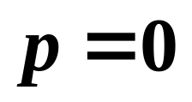
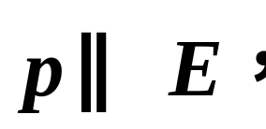
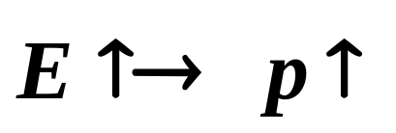
二. 极化机制
1.位移极化（displacement polarization）
对无极分子
±
− +
E

Slide 11
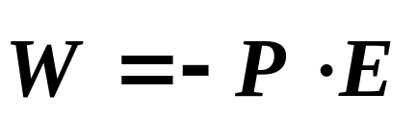
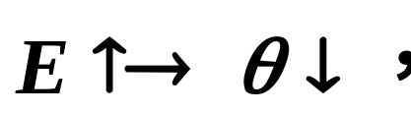
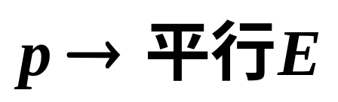
2.取向极化（orientation polarization）
对有极分子
P
P
θ
E

Slide 12


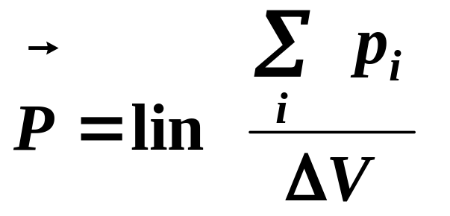

说明：
①由于热运动， 不是都平行于 ；
②有极分子也有位移极化，
不过在静电场中主
要是取向极化，
但在高频场中，位移极化反
倒是主要的了。
三. 极化强度（electric polarization）
定义极化强度矢量：
这里ΔV→0是指宏观上够小，但微观上够大。

Slide 13
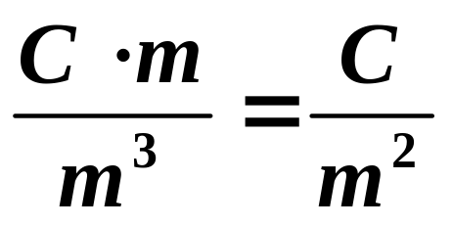
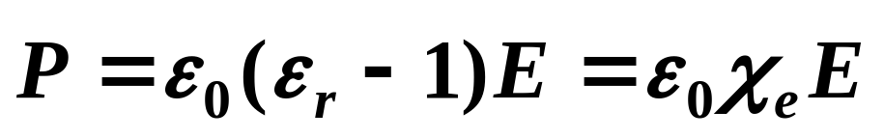
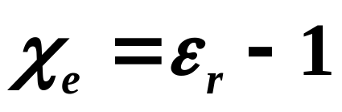
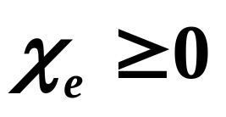
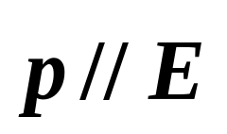
极化强度的单位
E不太强时，在各向同性介质内有：
P
线性极化
χ _{e} —电极化率（polarizability）
E
0
在各向异性介质内，一般地说
。

Slide 14
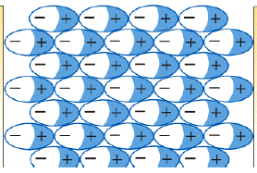

四.极化电荷（polarization charge）
1.极化面电荷
以位移极化为例
介质在电场中出现附加电荷称极化（polarization）

Slide 15
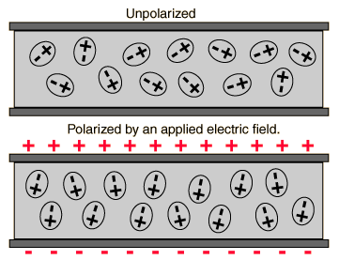

以转向极化为例
介质在电场中出现附加电荷称极化（polarization）

Slide 16
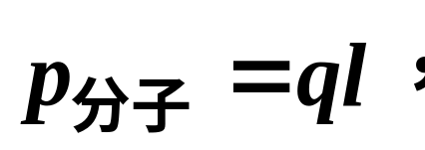
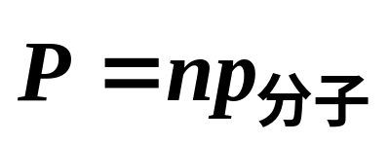
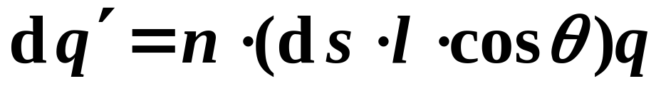
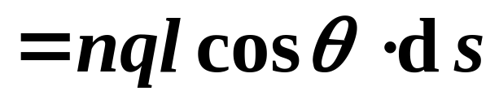
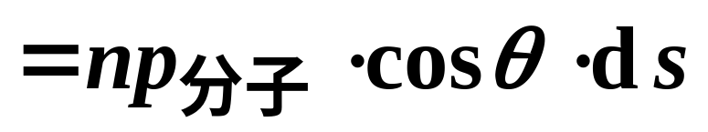
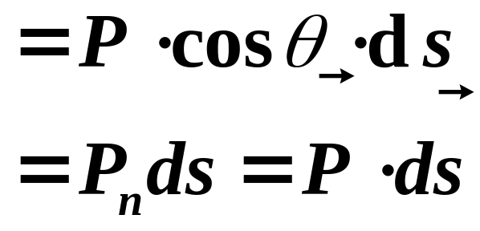
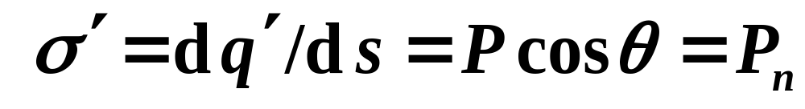
设
单位体积分子数为 n，
则
σ
′
＾
小柱体
+
n
+
n
+
P
ds
+
θ
电介质
l
dq′

Slide 17
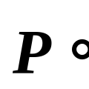

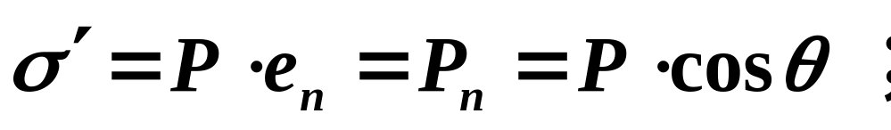
[例]已知：介质球均匀极化，极化强度为
求：σ′
解：
σ
′
θ
P
×
P

Slide 18
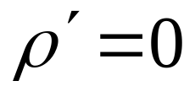
2.极化体电荷：
各向同性均匀极化介质：

Slide 19
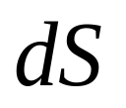

非均匀极化：
在已极化的介质内任意作一闭合面S
S 将把位于S 附近的电介质分子分为两部分
一部分在 S 内 一部分在 S 外
假定负电荷不动，正电荷移动电偶极矩穿过S 的分子对S内的极化电荷有贡献

Slide 20

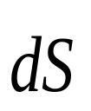



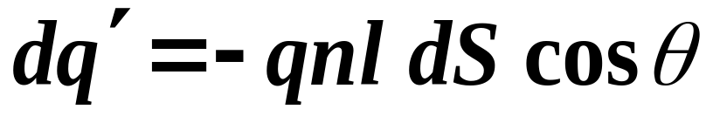
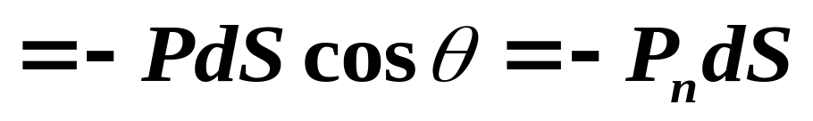
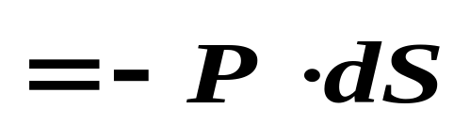
A.小面元dS对面S内极化电荷的贡献
分子数密度
在dS附近薄层内认为介质均匀极化

Slide 21
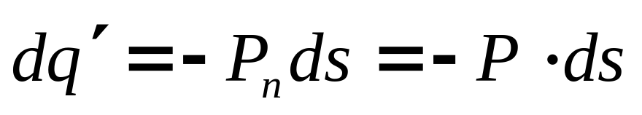
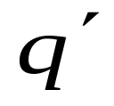
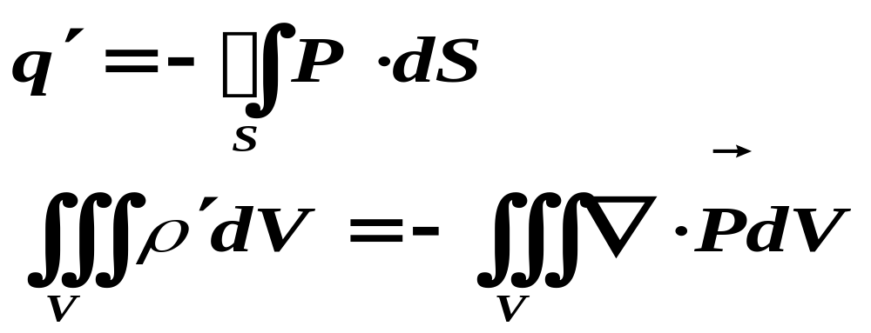
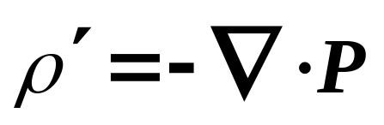
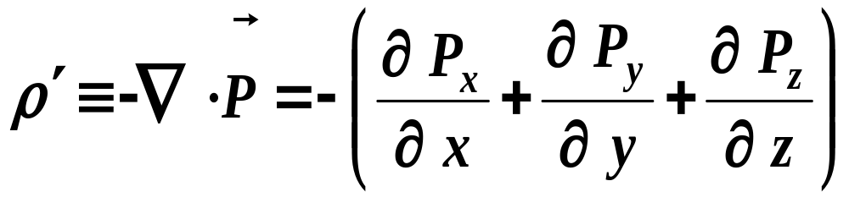
B.在S所围的体积内的极化电荷
与
的关系
在直角坐标中

Slide 22
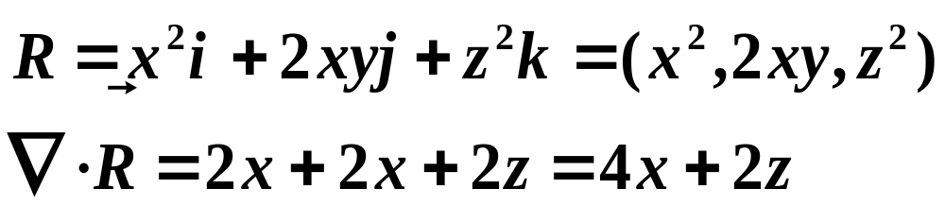

Slide 23

[例]已知：介质球均匀极化，极化强度为
求：体电荷密度ρ′
解：
σ
′
θ
P
×
P

Slide 24


带静电的梳子为什么能吸引水柱？

Slide 25


§3 有介质时静电场的规律
一. 的高斯定理
真空中电场强度的高斯定理和环路定理
q_{0内}
S
Q_{外}

Slide 26






q₀
q_{0内}
电介质
q_{内}
′
q′
S
又

Slide 27






令
电位移矢量（electric displacement vector）
于是有
电位移通量

Slide 28




─ 的高斯定理
对各向同性介质
称介质的介电常数（电容率）
（permittivity）

Slide 29











[例1] 已知：
导体球R₁、q_{o}
和均匀介质球壳R₂ 、ε_{r}
ε_{r}
求： 的分布。
解：
导体球内：
R₁
导体球
·
O
r
q₀
导体球外：
介质和电场球对称，
S
R₂
均匀介质壳
选高斯面 S，令其半径r > R₁，
(高)
介质外：
介质内：

Slide 30











下面求极化电荷q′ 的分布 ：
介质内部：
R₁
ε_{r}
·
O
q₀
R₂

Slide 31







极化电荷q′ 的分布
R₁
介质内表面：
ε_{r}
·
O
q₀
R₂

Slide 32



介质外表面：

Slide 33



导体球内：
介质外：
介质内：
E
0
R₁
R₂
r
思考 为什么曲线不连续？

Slide 34














二. 静电场的界面关系
1.界面的法向：
1
2

Slide 35










2.界面的切向：
（环）
1
2

Slide 36











3. 对各向同性介质交界面
若
则
①
    ②
θ₁
ε ₁
ε ₂
θ₂
若
则

Slide 37







△§4电容器及其电容
(capacitor and capacity)

Slide 38

Dielectric Strength
The maximum value of the electric field that a dielectric material can tolerate before breaking down.
Limits voltage on capacitor (breakdown potential)
Air 3kV/mm
Paper 16kV/mm
Pyrex 14kV/mm
Strontium titanate 8kV/mm
(kV/mm = million volts/m)
Dielectric breakdown of air is temporary but that of solid dielectric normally leaves permanent damage
Most solid dielectric has higher dielectric strength than air, which raises the maximum operating voltage of the capacitor
Solid dielectric may provide mechanical support

Slide 39








Non-uniform Parallel-plate Capacitor 1
Equivalent to 2 capacitors in parallel
Potential drop in each V is the same.
Note
if
even though

Slide 40







Non-uniform Parallel-plate Capacitor 2
Equivalent to 2 capacitors in series
(Free) charge in each Q is the same.
Note
if

Slide 41

电容器的边缘效应。

Slide 42
本节全部自学。
下面提出几个可供深入思考
和调研的问题：
（可将其作为读书报告的内容）
1.什么是分布电容（杂散电容、寄生电容）？
它在实际问题中有何影响？
如何减少影响？
2.当电容器两极板带电量不是等量异号时，
如何由定义C=Q/U来计算电容量？(Q取何值？)
3.举出电容器的应用二、三例，说明应用原理。
4.电容器的边缘效应。

Slide 43
5.如图示的平板电容器，被一金属盒子包围，
电容器与金属盒之间是绝缘的。
a
b
问：
从a、b端看进去，
该系统的电容量
是否等于平板电容器的电容量？
要求说明理由。(参看习题5.14）

Slide 44
d1
a
b
d2
等效电路
b
a
b
d2
d1
a

Slide 45




△§5 电容器的能量、有介质时的电场能量
一. 电容器的能量
（电热器中无介质时）
总电能
+
Q
ϕ₊
U
-Q
ϕ ₋
-
U = ϕ₊- ϕ₋
— 极间电压

Slide 46


总电能
+
Q
ϕ₊
U
-Q
ϕ ₋
-
U = ϕ₊- ϕ₋
— 极间电压
演示 电容器储能点亮闪光灯。

Slide 47





二. 有介质时静电场的能量密度
以平板电容器为例来分析：
+
Q
ε
E
U
-Q
-
电场能量密度：

Slide 48




可以证明，
对所有线性极化介质
（包括各向异性的线性极化介质）
都成立。
在空间任意体积V内的电场能：
对各向同性介质：
在真空中：
（同第三章结果）

Slide 49
*△铁电体（ferroelectrics）和
压电效应（piezoelectric effect）

Slide 50


Slide 51

第十五章结束

Slide 52


静电的应用实例－Transistor and Flash memory
G-gate FG-floating gate electret-organic polymer
NATURE|Vol 445|18 January 2007

Slide 53

设
单位体积分子数为 n，
则
σ
′
＾
小柱体
+
n
+
n
+
P
ds
+
θ
电介质
l
dq′

